Slide 1
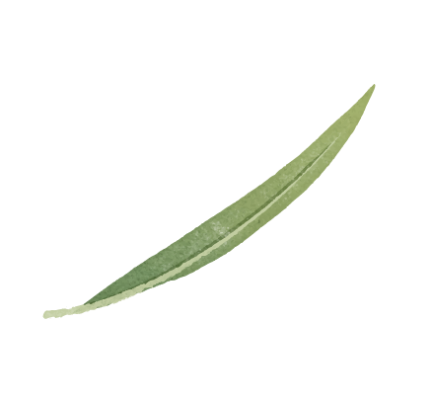
المنظور و الظل و النور
اعداد و تنفيذ : نايلة الحجيلي
مجال الرسم
قناتي :

Slide 2
مراجعة الدرس السابق :
ظهرت الخطوط في العصر الحجري القديم ما قبل الميلاد و تحديداً في الكهوف على أسطح جدرانها
صح أو خطأ
أشهر من استخدام الخط الكانتوري كل من بابلو بيكاسو
صح أو خطأ
الخطوط من أحدث الوسائل التي استخدمت في التعبير الفني حيث كان رجل الكهف يخط ليعبر عن الأشكال التي يراها
صح أو خطأ

Slide 3
التهيئة
عددي أساسيات إنتاج العمل الفني الجيد حسب خبرتك التعليمية السابقة ؟
الحرص على تحقيق الإتزان , الإيقاع , المنظور , التكوين الجيد , الظل و النور

Slide 4
استراتيجية جدول التعلم
في ثلاث دقائق

Slide 5
أهداف الدرس :
أن تذكر الطالبة خطوات الرسم بالمنظور.
أن توضح الطالبة المنظور في لوحة من الفن الإسلامي.
أن تشرح الطالبة نقطة التلاشي من على خط الأفق.
أن ترسم الطالبة بالمنظور اللولبي في الفن الإسلامي.
أن تلّون الطالبة الظل والنور بالألوان الزيتية أو الأكريلك.
أن تقارن الطالبة بين مفهوميّ الفاتح والقاتم .
أن تحدد الطالبة المنظور في لوحة فنية عالمية.
أن تقارن الطالبة بين مفهوميّ الظل والنور.
أن تتعرف الطالبة على مفهوم المنظور بدقة.

Slide 6
01
المنظور

Slide 7
Our company
Mercury
Mercury is the closest planet to the Sun and the smallest one in the Solar System—it’s only a bit larger than the Moon. The planet’s name has nothing to do with the liquid metal, since it was named after the Roman messenger god, Mercury

Slide 8
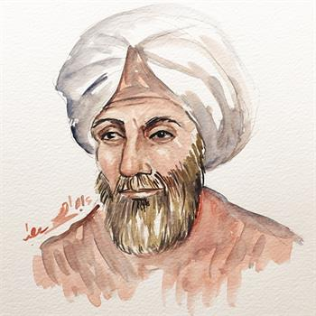
منذ أقدم العصور أهتم العلماء بالظواهر الطبيعية و العالم العربي أبو الحسن بن الهيثم يعد من أشهر من كتب في هذا الموضوع في منتصف القرن العاشر الميلادي ونتيجة لأبحاثه توصلوا إلى القواعد و الأسس التي مكنتهم من دراسة تلك الظواهر بما فيها من ظل و نور و فراغ و عمق و قد أطلق على هذه القواعد إسم المنظور
Notes:
اذا اكمل او لا ؟

Slide 9
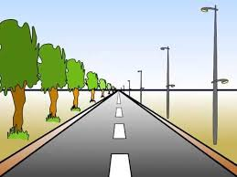
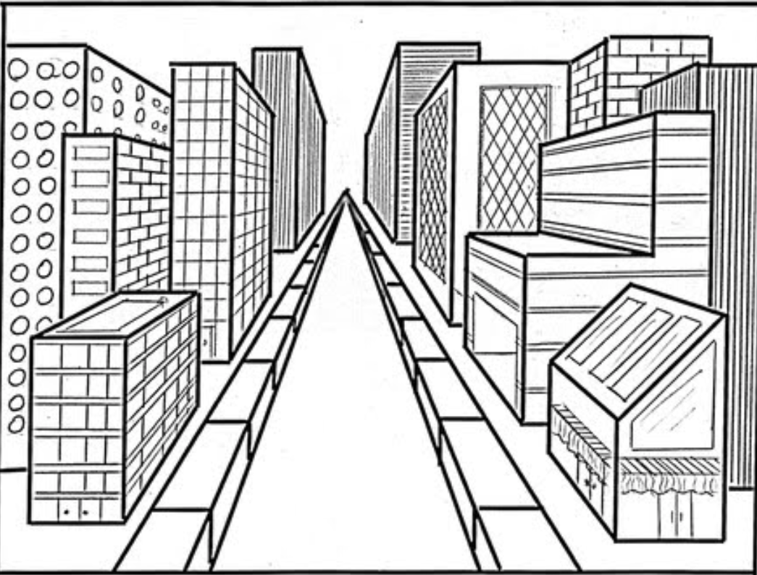
تعريف المنظور :
هو تمثيل الأجسام المرئية على سطح منبسط ( اللوحة ) لا كما هي في الواقع و لكن كما تبدو لعين الناظر في وضع معين و على بعد معين تكبر كلما قربت و تصغر كلما بعدت عن العين

Slide 10
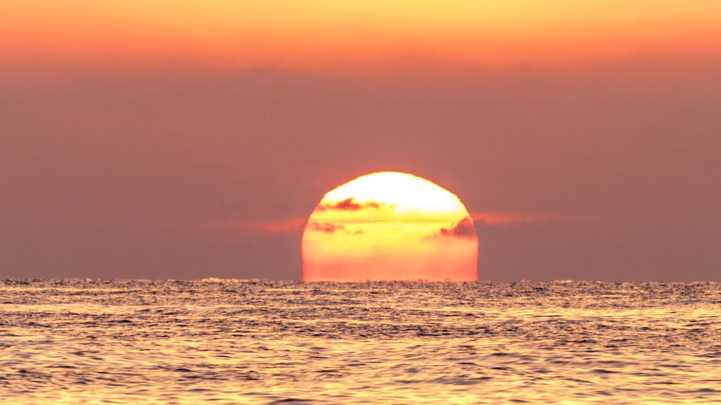
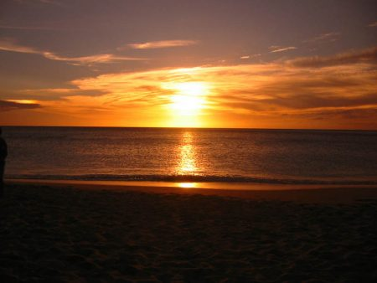
قواعد المنظور :
ماذا تعرفين عن خط الأفق من خلال الأعوام السابقة ؟
و اين يمكننا إيجاد خط الأفق في المشاهد من حولنا ؟
1/ خط الأفق :

Slide 11
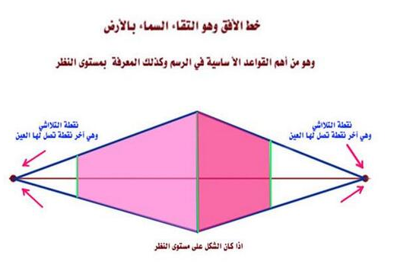
1/ خط الأفق :
وهو الخط المستقيم الافقي الذي يقع على مستوى عين الناظر, وهو يعلو وينخفض وفقاً لعلو وانخفاض الناظر عن سطح الأرض.
هناك طريقة بسيطة يمكننا تطبيقها بأنفسنا
قفي على الشاطئ في صحو و أنظري باتجاه البحر حيث ستلاحظني أن السماء تلتقي مع الماء في خط مستقيم على مستوى عينك تماماً
( إن هذا المستقيم هو خط الأفق )

Slide 12
أين خط الأفق في لوحة الفنانة حنان البويدي ؟

Slide 13
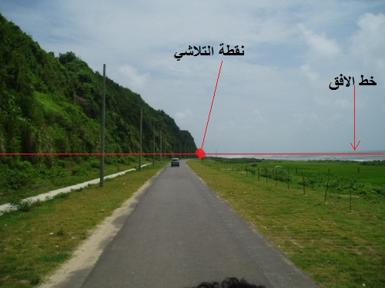
قواعد المنظور :
2/ نقطة النظر و التلاشي :
إن خط الأفق هو مستقيم تتابعه بعينك و يجتاز المنظر المرئي من أوله إلى آخره
اما نقطة النظر و التلاشي
هي التي تقع على خط الأفق فإنها تظل ثابتة اتجاه عين الناظر

Slide 14
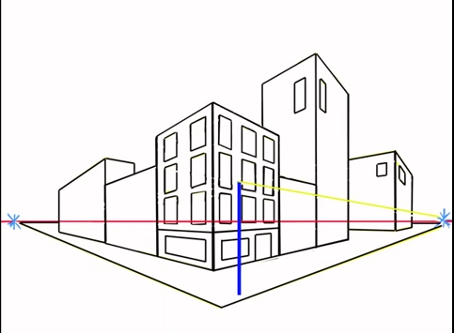
في قواعد المنظور البسيط هناك نقطة تلاشي واحدة و في قواعد المنظور بشكل عام هناك نقطتي تلاشي على خط الأفق
سنتطرق اليوم الى طريقة استخدام المنظور بالرسم من نقطة تلاشي واحدة

Slide 15
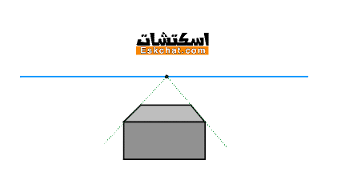
تعليم رسم المنظور
منظور بنقطة واحدة:
عند رسم مستطيل باستخدام منظور النقطة الواحدة، فإن وجه المستطيل سيكون هو المواجه للمشاهد، ويتم الرسم كالتالي:
1- ارسم خطًا أفقيًا وسمه “مستوى العين” أو “خط الأفق”، ثم ارسم مستطيلاً أسفل هذا الخط.
2- حدد نقطة على خط الأفق، وارسم شعاع ضوء (خطوط تلاشي) منها متجهة إلى زوايا المستطيل.
3- ارسم خطًا أفقيًا موازياً للخط الأفقي للمستطيل اعتماداً على خطي شعاع الضوء، وبذلك تحصل على مستطيل مجسم من منظور نقطة واحدة.

Slide 16
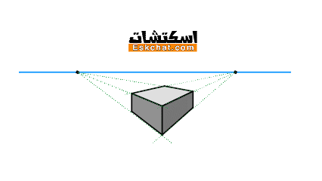
منظور نقطتين:
في حالة المنظور ثنائي النقاط ، يكون ركن الصندوق في واجه المشاهد، ولا توجد خطوط توازي خط الأفق في هذه الحالة.
1- قم بإنشاء خط الأفق، ثم ضع نقطتين عليه، ثم ارسم خطًا رأسيًا أسفل خط الأفق، يمثل زاوية الصندوق.
2- ارسم خطوط تلاشي من النقطتين (بخط الأفق) إلى أعلى وأسفل الخط العمودي (ركن الصندوق).
3- ارسم خطين عموديين اعتمادا على شعاع الضور، واستكمل شكل الصندوق.

Slide 17
الظل و النور

Slide 18
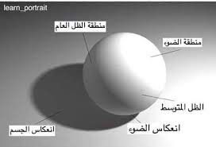
الظل و النور
قبل عصر النهضة كان الظل و النور دلالة من دلالات العمل الفراغي للإحساس بالتجسيم فقط , فالشكل حين تسقط عليه الإضاءة من جانب يقابلة ظل من الجانب الأخير

Slide 19
الظل و النور و القاتم و الفاتح
يختلف مفهوم الظل و النور عن مفهوم القاتم و الفاتح
رغم ان الإضاءة تترجم في الاعمال الفنية بألوان الفنية فاتحة و الظلال بألوان قاتمة إلا أن الظل و النور ناتج عن مصدر الضوء و ما احدثه من تغير في الشكل
اما القاتم و الفاتح يعني التدرج اللوني

Slide 20
اعداد : نايله الحجيلي
قناتي :

